Slide 1


Fundo Português de Apoio ao Investimento em Moçambique (InvestimoZ)
Como fazer negócios na CPLP - Moçambique
Fundação AIP, 5 de julho de 2018

Slide 2
Índice
A SOFID
Fundo de Apoio ao Investimento em Moçambique (InvestimoZ)
Características do Fundo
Setores privilegiados
Modalidades e critérios
Condições de participação

Slide 3
O que é a SOFID
Instituição financeira de desenvolvimento portuguesa vocacionada para o investimento em projetos com impacto na cooperação e no desenvolvimento sustentável
Detida maioritariamente pelo Estado Português em parceria com bancos nacionais e com a CAF

Slide 4





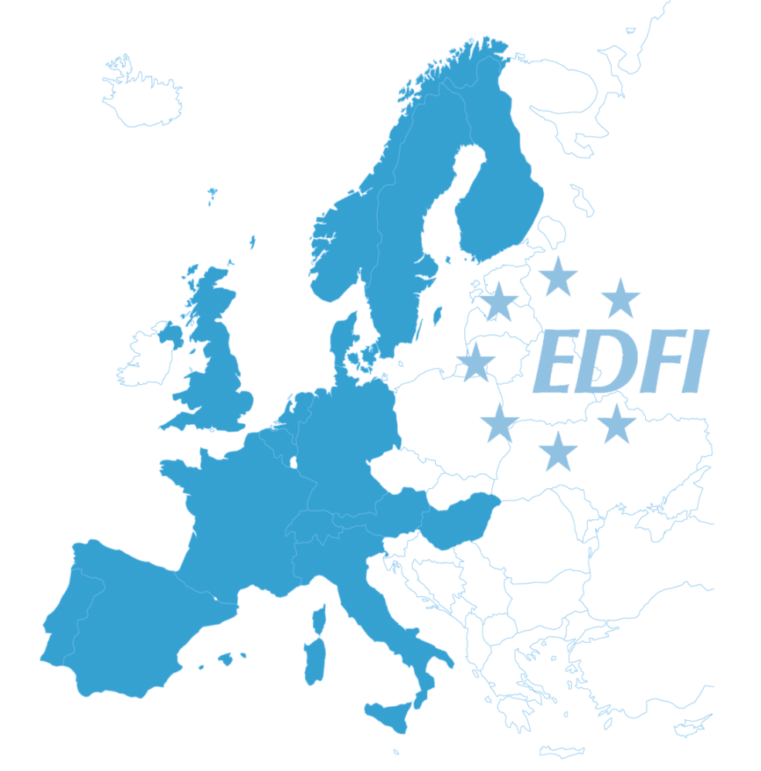









O que é a SOFID
Rede EDFI (European Development Finance Institutions)

Slide 5
O que faz a SOFID
Missão
    Apoiar a política portuguesa de cooperação
    Promover o crescimento económico e a dinamização do setor privado em países emergentes e em desenvolvimento
    Apoiar a internacionalização de empresas no investimento direto em países emergentes e em desenvolvimento através de projetos sustentáveis com viabilidade económica e financeira

Slide 6
O que faz a SOFID
Oferta de produtos e serviços
  Concessão de crédito de médio e longo prazo na forma de empréstimos e de garantias
  Cofinanciamento e mobilização de recursos adicionais, internacionais e locais
  Prestação de serviços de consultoria em matéria de investimento em países emergentes e em desenvolvimento, na preparação de projetos e de acesso a outras fontes de financiamento
  Participações em capital

Slide 7
Objetivo do Fundo
Fundo Português de Apoio ao Investimento em Moçambique (InvestimoZ)
Promover o apoio ao investimento em Moçambique por parte de empresas portuguesas, através:
  Financiamento a projetos de investimento e de parcerias estratégicas

Slide 8

Características do Fundo
Fundo gerido pela SOFID
Operacional desde 2011
Capital de €94 milhões
O InvestimoZ é um instrumento único no apoio às empresas portuguesas que queiram investir ou reforçar o seu investimento em Moçambique.

Slide 9


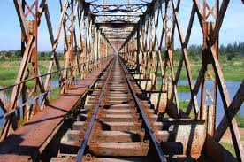
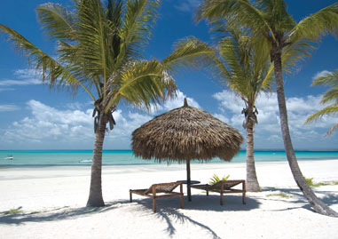
Setores prioritários
Todos os setores económicos que sejam estruturantes, com mais-valias para a economia e o tecido empresarial moçambicanos
Setores que respeitem os critérios de sustentabilidade económica, financeira e ambiental, em particular:
Energias Renováveis
Ambiente
Infraestruturas
Turismo
Fonte: www.energias-renovaveis.org/
Fonte: educacion.uncomo.com
Fonte: www.macauhub.com.mo
Fonte: www.turismomocambique.co.mz

Slide 10
Modalidades e critérios
Modalidade 1
  Tomada de participações sociais conjuntamente com empresas portuguesas em empresas moçambicanas
Critérios
  Sede em Moçambique
  Capital social superior a USD 150 mil
  Capital português superior a 33%
  Capital luso-moçambicano superior a 51%

Slide 11
Modalidades e critérios
Modalidade 2
  Participações em contratos de consórcio luso-moçambicanos
Critérios
  Sede em Moçambique
  Capital social superior a USD 150 mil
  Capital português superior a 33%
  Capital luso-moçambicano superior a 51%

Slide 12
Modalidades e critérios
Modalidade 3
  Empréstimos para aquisição de participações de capital em Moçambique
Critérios
  Sede em Moçambique
  Capital social superior a USD 150 mil
  Capital português superior a 51%

Slide 13
Modalidades e critérios
Modalidade 4
  Empréstimos a empresas portuguesas para a realização de suprimentos ou prestações suplementares de capital em empresas moçambicanas
Critérios
  Sede em Moçambique
  Capital social superior a USD 150 mil
  Capital português superior a 51%
Nova

Slide 14
Modalidades e critérios
Modalidade 5
  Prestação de garantias bancárias a financiamentos locais
Critérios
  Sede em Moçambique
  Capital social superior a USD 150 mil
  Capital português superior a 51%
Nova

Slide 15
Condições de participação
Complementar
O Fundo é complementar a contribuições de beneficiários e ao financiamento de outras instituições financeiras
Prazo
Entre 3 a 9 anos
Taxa de juro
Em linha com financiamento não concecional, podendo beneficiar de uma redução face ao custo médio ponderado
Estratégia de saída
Fica definida à partida uma forma do Fundo alienar a sua posição

Slide 16
Contactos
Obrigado
Francisco Faria
  M: (+351) 21 313 77 71
  E-mail: francisco.faria@sofid.pt
Geral SOFID
  Telefone: (351) 213 137 760
  E-mail: sofid@sofid.pt
  www.sofid.pt

